Slide 1

Қазақстан Республикасы
Сауда және интеграция министрлігі
ҮКІМЕТ САҒАТЫ
"САУДА САЯСАТЫН ДАМЫТУ"
г. Астана, 2023
Астана, желтоқсан 2023

Slide 2




Министрлік қызметінің негізгі бағыттары
Ішкі сауда
Заманауи сауда инфрақұрылымын қалыптастыру
ӘМАТ-ның экономикалық қолжетімділігін қамтамасыз ету
Электрондық және биржалық сауданы дамыту
Қазақстандықтардың құқықтары мен мүдделерін қамтамасыз ететін қолайлы орта құру
Өнімнің сапасы мен қауіпсіздігін арттыру арқылы ішкі нарықты қорғау
Шикізаттық емес экспорт
Экспорттаушылады институционалдық, қаржылық және сервистік қолдау
Шикізаттық емес тауар және қызмет экспортының географиясын кеңейту
Тауар ағындарын әртараптандыру
Қызметтер экспорты
Сауда-экономикалық интеграция
Сыртқы нарықтарда отандық тауарлар мен қызметтерге қолайлы жағдайлар жасау
Экономикалық интеграциялық бірлестіктерде ұлттық экономикалық мүдделерді қорғау және ілгерілету

Slide 3










Сауданың заманауи форматтарын қалыптастыру
  Проблемалар
  ШЕШУ ЖОЛДАРЫ
Өңірлер бойынша сауда объектілерінің цифрлық картасын әзірлеу (сауда алаңдарына тексеру жүргізу)
Көп форматты сауданы дамыту, сауда инфрақұрылымын жақсарту
Сауда саласына бағытталған мемлекеттік қолдау құралдарын енгізу
Әр түрлі форматтағы сауданы қаржылық және қаржылық емес қолдау шараларын (жәрмеңкелер, көшпелі сауда, көрмелер және т. б.) енгізу
Сауда нарықтарын жаңғырту
«Үйдегі дүкендер» кооперациясының тетігін дамыту («тұтыну кооперациясы» қағидаты бойынша ортақ сатып алу механизмін іске асыру)
Франчайзинг бойынша жұмыстың тартымдылығын арттыру
  Сауда алаңымен қамтамасыз етудің төмендігі
1
1 900
1 450
647
АҚШ
Германия
Қазақстан
1000 адамға шаққанда ш. м.
Заманауи сауда форматтарының төмен үлесі
2
Көп форматты сауданы жеткіліксіз қолдау
3
  722 сауда орындары
  1,3 мың филиал сауда желілері
  Үй жанындағы 36 мың дүкен, СОО, СҮ.

Slide 4



Сауда нарықтарын жаңғырту
460 әмбебап базарлар
74 сауда базарын жаңғырту бойынша жол картасы бекітілді
Сауда нарықтарын цифрландыру жүргізілуде (нарық туралы толық ақпаратты көрсете отырып, QR кодтары, шағым беру)
Астанада және Республикалық маңызы бар қалаларда стационарлық емес сауда объектілері түріндегі әмбебап сауда базарларының қызмет ету мүмкіндігі алынып тасталды
Сауда нарықтарының қызметін ұйымдастыру қағидалары бекітілді (нарық жұмысының регламенті, жалға алушылармен - ШОБ-пен өзара іс-қимыл, шартта жалдау қызметтерінің құнын көрсету және т. б.)
195 базарлар жаңғыртуға жатады
121 базар модернизацияланды:
84
4
33
2021 жылға дейін
2021 жыл
2022 жыл
74 нарықтар жаңартылатын болады
15 (жоспар)
19 (күтілуде)
24
35
2023 жыл
2024 жыл
2025 жыл

Slide 5

ӘМАТ-тың экономикалық қол жетiмдiлiгiн қамтамасыз ету
+10,3%
Жылдық инфляция (01.12.23 жағдай бойынша),ішінде
Азық-түлік инфляциясындағы ӘМАТ үлесі 11,7%
12%
9,9%
9,2%
Жыл басынан+3,4%
2022 жылдың қорытындысы бойынша – 22,7%
Ақылы қызметтер
Азық-түлік емес тауарлар
азық-түлік тауарлары
1
Ауыл шаруашылығы кәсіпорындарын қаржыландырудың 70%-дан
2
3
ӘМАТ Сандық іске асыру айнасы (356 тіркелген пайдаланушы, 245 келісім-шарт жасалған)
Инфляцияны бақылау және төмендету жөніндегі шаралар кешені
Тауар интервенциялары, жәрмеңкелер (5000-нан астам)
Жасалды
4
Тауарлардың ұлттық каталогы (419 сауда нүктесін немесе 2980 кассаны қамту)
5
ЭШФ талдауы арқылы мемлекеттік бақылау және тіркеу комиссиясы күшейтілді (1774 отырыс өткізілді – 1203 бұзушылық фактісі анықталды, 3266 тізбек талданды – 574 бұзушылық тәуекелі анықталды)
6
Ішкі нарықта тауарларды өткізу бойынша субсидия алушылардың қарсы міндеттемелері (2024 жылғы 1 шілдеден бастап)
7
Сыйымдылықтарды тарту
Азық-түлік корпорациялары бағаларды тұрақтандыруда
8
Төлемге тыйым салу сақталып отыр ӘМАТ Сыйақы (ретро-бонус)
Салалардың инвестициялық тартымдылығын арттыру, тауарлар тапшылығының және импортқа тәуелділіктің алдын алу мақсатында
ҰСЫНЫСТАР:
ҰБТҚ-ға төбелік және шекті бағаларды белгілеуді кезең-кезеңмен анықтау
- 2024 жылғы 1 жартыжылдықтан бастап – 100% отандық өндіріспен 9 тауарға
- 2025 жылғы 31 желтоқсанға - импортты 100% алмас- тырған 10 тауарға
15% сауда үстеме бағасының сақталуын бақылауды күшейту және АДМ-ды қатайту. Жауаптылық
ЖБТҚ бар ТШО алушыларды атаулы қолдау, оның ішінде тұрақтандыру қорларын қалыптастыратын ТШО бойынша қарсы міндеттемелер беру арқылы (ТШО саны 600 мың адам) (ұшқыштар, әлеуметтік әмбет және жолдамалар іске асырылады)

Slide 6













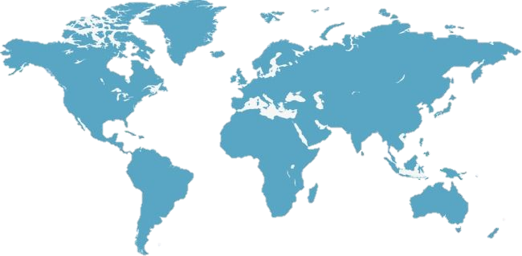

Электрондық коммерция
Электрондық сауданың үлесі
бөлшек сауданың жалпы көлемі бойынша
ОБЛИГАЦИЯЛЫҚ ҚОЙМАЛАР
жеткізу мерзімін 60 күннен 7 күнге дейін қысқарту;
Транзиттiк жүктердiң көлемiн ұлғайту
13 709,3
15 763,7
11 729,9
13 122,1
Актобе
ҚХР-дан/ - ға жүктер
жоспар
Әзірбайжанға/Түркиядан жүктер,
Еуроодақ
Ішкі нарық
Бөлшек сауда көлемі (млрд. теңге)
13,2
12,5
8,4
4,1
3,6
Электрондық сауданың үлесі (%)
2020
2021
2022
9 м 2023
Актау
Интернет арқылы сатылатын негізгі өнімдер
Алматы
Туркменистан,
з.ч. Узбекистана
Кыргызстан,
Таджикистан,
в.ч. Узбекистана
ТАУАРЛАР
ҮЙГЕ АРНАЛҒАН
КИІМ
АЯҚ КИІМ
АЗЫҚ-ТҮЛІК
КОСМЕТИКА
ДӘРІЛІК ЗАТТАР
ЭЛЕКТРОНДЫҚ КОММЕРЦИЯ БОЙЫНША ОҚУ ОРТАЛЫҚТАРЫ
IС-БIРЛ
2027 жылға қарай бөлшек сауданың жалпы көлеміндегі электрондық коммерцияның үлесі
16%
базарларға кіру/интернет-дүкендер құру;
мақсатты жарнама; контрагенттерді іздеу;
онлайн төлемдерді орнату;
Экспорт жағдайында ШОБ-ты кешенді қолдау (оқытудан бастап шығындарды өтеуге дейін).
Экспорттық нарықтар
ЖОСПАРЛЫ:
ОРТАЛЫҚ АЗИЯ, ТМД, ШЫҰ, ДСҰ ШЕҢБЕРIНДЕ ЭЛЕКТРОНДЫҚ КОММЕРЦИЯ ТУРАЛЫ КЕЛIСIМДЕР
Электрондық сауданы реттеу (Цифрлық кодекс шеңберінде)
Әлемдегі ірі БТБА бойынша Қазақстан Республикасының павильондарын ашу
Алматы, Ақтөбе, Астана, Шымкентте «ОРЫНДАУ ОРТАЛЫҚТАРЫН» ашу
Ақтөбе мен Ақтауда ОБЛИГАЦИЯЛЫҚ ҚОЙМАЛАРДЫ ІСКЕ ҚОСУ

Slide 7

Биржалық сауданы жетілдіру
тауар биржаларынан жер қойнауын пайдаланушылардың сатып алуларын алып тастау
тауар биржаларының шағын және микро кәсіпкерлік субъектілері ретіндегі қызметін болдырмау
тауар биржаларының қаржылық тұрақтылығын арттыру
тауар биржасына шығуға жарналар мен сауда-саттыққа қатысқаны үшін төлемдер мөлшерін регламенттеу
брокерлер мен клирингтік орталықтарды қаржы мониторингі субъектілері санатына қосу
биржалық сауданың барлық қатысушыларына мемлекеттік бақылауды күшейту
1
2
3
4
5
6
Нарықтық
баға
Халықаралық стандарттарға сәйкестігі
Биржалық саудаға қатысушылардың ақша ағындарын бақылау
НӘТИЖЕСІ :

Slide 8

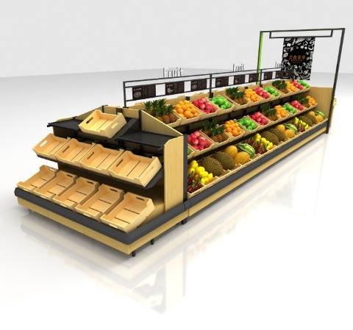


20,1% 20% 42%
Ұлттық мүдделер мен тұтынушылардың құқықтарын қорғаудың жаңа моделі
ОПЕРАЦИЯЛЫҚ ҚЫЗМЕТ
ЗАҢ ШЫҒАРУ БАСТАМАЛАРЫ
САПАЛЫ ӨНІМ
2023 жылғы маусымда «Тұтынушылардың құқықтарын қорғау туралы» заң жобасы Парламент Мәжілісінің қарауына енгізілді.
Қоғамдық бақылау – тұтынушылар құқығын қорғаудың негізгі күші
Заң жобасының жаңалықтары:
қорғау әдістерін еркін таңдау және тұтынушылардың шағымдарын беруді жеңілдету (кедергілер мен бюрократиялық қадамдар алынып тасталады)
тұтынушылардың құқықтарын қорғау жөніндегі қоғамдық институттардың рөлін күшейту
адам қызметінің барлық салаларында жан-жақты қорғаудың негізгі принциптерін кеңейту
қоғам белсенділерінің белгісіз тұлғаларды қорғау үшін сотқа талап қою құқығы
осы салада Омбудсмен институтын енгізу
және тұтынушылардың құқықтарын тиімді қорғауды қамтамасыз етуге және қоғамның өмір сүру сапасын жақсартуға бағытталған басқа да нормалар
- ӘЛЕУМЕТТІК ЖОБА ЖӘНЕ СТРАТЕГИЯЛЫҚ СЕРІКТЕСТІКТІ іске асыру үшін үкіметтік емес сектордың әлеуетін тарту
- өнімнің сынамаларын іріктеу, сапасы мен қауіпсіздігіне сараптама жүргізу, фото және бейнежазбаға түсіру, тұтынушылардың мүдделеріне сай талаптар қою арқылы қоғамдық бақылау
- құқықтық сауаттылық пен тұтынушылардың хабардарлығын арттыру, қоғамдық бақылау нәтижелерін БАҚ кеңінен жариялау
- әлеуметтік зерттеулер арқылы «Сапалы өнім» ұлттық сапа белгісін беру
- қауіпті, жалған және сапасыз өнімдердің енуіне қарсы тұру үшін ҚОҒАМДЫҚ ҚОР құруға жәрдемдесу
- мемлекеттік әлеуметтік тапсырыс және мемлекеттік гранттар беру шеңберінде үкіметтік емес секторды қаржылық қолдау
2022-2023 жж. әлеуметтік сауалнама жүргізу арқылы тұтынушылардың көңіл-күйін бақылау және қоғамдық пікірді зерделеу. (жыл сайын 10 мыңнан астам респондент).
Сауалнама нәтижелері келесі бағыттар бойынша азаматтардың наразылығын көрсетті:
- медициналық қызметтер – 39,3%;
- интернет-провайдерлердің қызметтері – 33,3%;
- қоғамдық көлік – 30,7%
Мақсат: 2027 жылға қарай тұтынушылардың қанағаттану деңгейін 77%-ға дейін жеткізу

Slide 9




Ішкі нарықты қорғау
Қазіргі жағдай
47
> 143 МЫҢ
сертификаттар
Бақылау органдары: ҰКК ШҚ, ҚМ МКК -11,5 мың адам, ДСМ СЭБК - 4 мың, АШМ ВБҚК - 1,7 мың, АШМ АӨК МИК -1,2 мың, СИМ ТРМК - 73 адам
  ЕАЭО техникалық регламенттері
>400
> 25 тыс. межгосстандартов
> 9 тыс.
10 ай нәтижесі: >1000 үлгілер мен зерттеулер (14% бұзушылықтар, импорт - 72%;
8 кәсіпорын - күшейтілген бақылау, шектеу; жойылды ≈300 сертификат)
  лабораторий РК
нацстандартов
Проблемалық мәселелердің ағымдағы жағдайына талдау жасалды:
зертханалық база және материалдық-техникалық жабдықтар
заңнамалық шектеулер, соның ішінде. залалға пропорционалды айыппұлдарды қайта қарау
мемлекеттік инспекторлардың біліктілігін арттыру
барлық бақылаушы органдардың ақпараттық жүйелерін біріктіруді іске қосу қажет
Жасалған шаралар:
Бақылау органдарының қатысуымен СИМ-де Ситуациялық бойынша штаб құрылды
Алгоритмдер әзірленді:
  сәйкес келмейтін сүт өнімдерінің импортын шектеу бойынша мемлекеттік органдардың әрекеттері бойынша;
  импортталатын тауарларды «маусымдық» тексеруге арналған өнімдер Тізбесін анықтамау бойынша
Сүт өнімдеріне шектеулер енгізілді (Ресей Федерациясының 8 кәсіпорны), құс етіне зертханалық бақылау күшейтілді.

Slide 10





Қазақстаннан шыққан тауарлардың бірыңғай тізілімін енгізу
I. АҒЫМДАҒЫ МЕХАНИЗМНІҢ КЕМШІЛІКТЕРІ
II. ЖАҢА ТӘСІЛДЕР
«СТ-KZ» СЕРТИФИКАТЫ
сараптама ұйымдарының талаптары мен жауапкершілігінің болмауы
сарапшыларды аттестациялауға және оқытуға қойылатын әлсіз талаптар
жергілікті қамту үлесінің сенімсіз көрсеткіші
өндірістік қуатын растамайды
өңдеу тереңдігін арттыруды ынталандырмайды
Тізілім – Қазақстаннан шыққан тауарлар туралы және мемлекеттік қолдау шаралары туралы ақпараттың бірыңғай көзі болып табылады
Сертификат сұрауынан бас тарту, Тізілімдегі барлық деректер
Мемлекеттік органдардың барлық ақпараттық жүйелерімен интеграцияланған деректер базасы, физикалық бақылау және адам факторын барынша азайту, сараптама есептерін цифрландыру
ИНДУСТРИАЛДЫ СЕРТИФИКАТ
бірлестіктер, сарапшылар және ҰКП арасында нақты жауапкершіліктің болмауы
мүдделі бірлестіктердің субъективті салалық критерийлері
тікелей мүдделер қақтығысы және сыбайлас жемқорлық тәуекелдері
сарапшылардың, салалық бірлестіктердің жетіспеушілігі
мүшелік жарналарға және басқа төлемдерге «байланым»
(соңғы уақытқа дейін)
Салалық мемлекеттік органдардың (технологиялық операцияларды) оқшаулау деңгейін арттыруға бағытталған өндірістік жағдайларды белгілеуі
Сараптамалық ұйымдардың шыққан елін анықтау талаптарын күшейту және мәртебесін арттыру
10
Вопрос высокой стоимости экспертизы
отсутствие реальной ответственности у экспертов и ассоциаций (НПП не сможет лишить аккредитации ассоциацию, а если лишит то некем будет заменить)

Slide 11

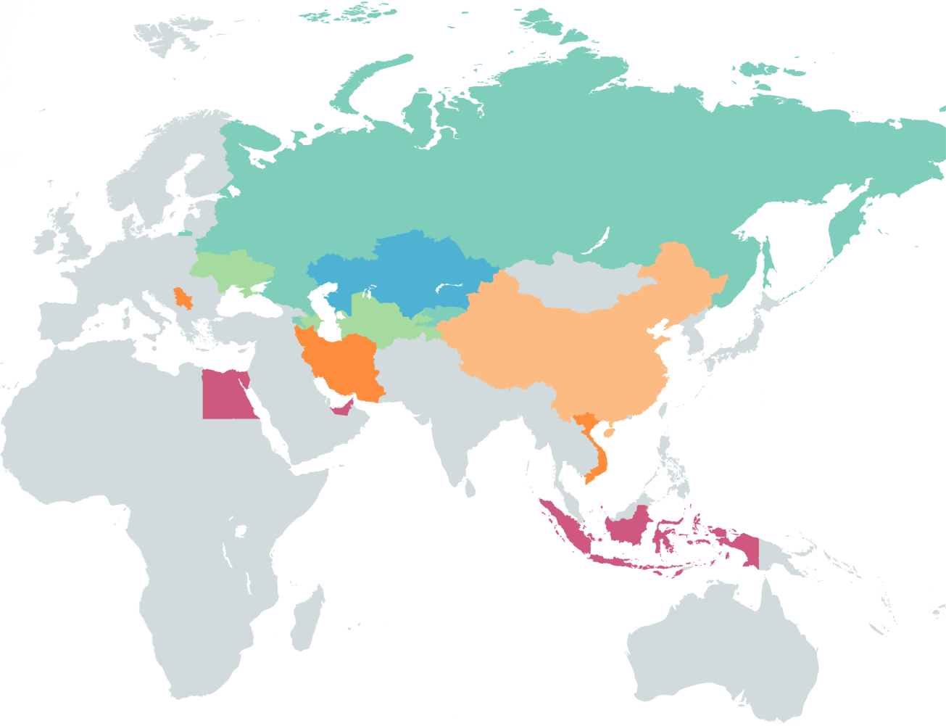












Сауда-экономикалық интеграция
Еркін сауда келісімдері
ДСҰ (164 мемлекет)
Сауда айналымның 2,2 есе өсуі, $521 млн. дейін Экспорт 2,4 есе өсті, $318 млн. дейін
2023 ж. 10 айында ҚР
сыртқы сауда айналымы – $84,5 млрд.
экспорт – $51,4 млрд.
Иран, 17/05/2018
Сауда айналымның 3,2 есе өсуі, $74 млн. дейін Экспорт 2,2 есе өсті, $8 млн. дейін
ДСҰ мүшелерінің нарықтарына кемсітусіз қол жеткізу
ДСҰ сауда дауларын шешу жүйесіне қол жеткізу
Сербия, 29/10/2019
Сауда айналымның 2,6 есе өсуі, $528 млн. дейін Экспорт 12 есе өсті, $125,6 млн. дейін
Вьетнам, 29/05/2015
ЕАЭО (5 мемлекет)
Ағымдағы келіссөздер
2023 ж. 10 айында ҚР
сауда айналымы – $23,3 млрд.
экспорт – $9 млрд.
Экспорттың өсу әлеуеті – $440 млн.
Тауарлардың, қызметтердің, капиталдың және жұмыс күшінің еркін қозғалысы
ОАЭ
Кедендік декларация, қосарланған салық салу, сертификаттау алынып тасталды
Экспорттың өсу әлеуеті – $452 млн.
ТМД, оның ішінде Орталық Азия (18.10.2011 ж.)
Преференциалды емес
Келісімдер (17.05.2018 ж.)
Египет
Ішкі темір жол тарифі қарастырылған
Экспорттың өсу әлеуеті – $995 млн.
Еркін сауда
2020-2022 жж. Сауда айналымның 14% өсуі, $18 млрд. дейін Экспорт 4,3%-ға өсті, $9,8 млрд.
2023 ж. 10 айында ТМД елдерімен сауда айналым – $5,9 млрд.
экспорт – $4,1 млрд.
Индонезия
Тарифтік емес шараларды қолданбау
11

Slide 12
Сауда-экономикалық интеграция
ЕАЭО 10 ЖЫЛДАҒЫ ҚЫЗМЕТ
НӘТИЖЕЛЕРІ
2030 жылға дейін ЕАЭО шеңберіндегі экономикалық процестерді одан әрі дамыту және 2045 жылға дейінгі кезеңге «Еуразиялық экономикалық жол» туралы ДЕКЛАРАЦИЯ
ЕАЭО ЖІӨ өсімі 2022 жылы 2015 жылмен салыстырғанда 9,0%-ды құрады. ЖІӨ-нің ең елеулі өсімі Арменияда 34,8%-ға, Қырғызстанда – 23,4%-ға, Қазақстанда – 20,3%-ға, Ресейде – 7,9%-ға, Беларусьте – 1,2%-ға өсті.
2015 жылдан бері өзара сауда 1,9 есе өсіп, 2022 жылы 84,7 млрд АҚШ долларын құрады.
2022 жылы мүше мемлекеттердің негізгі капиталына салынған инвестиция көлемі 460 млрд АҚШ долларын құрап, 2015 жылмен салыстырғанда 27,2%-ға өсті. Арменияда – 14,2%, Қазақстанда – 50,1%, Ресейде – 27,7% өсті.
2015 – 2022 жылдар аралығында ЕАЭО-ның сыртқы серіктестермен сауда айналымы 59%-ға өсті (579,3-тен 918,4 млрд. АҚШ долларына дейін)
Мүше мемлекеттердің жұмыспен қамтылған халқы 2022 жылы 89,5 млн адамды құрады, бұл 2015 жылмен салыстырғанда 0,4%-ға артық.
2022 жылы ауыл шаруашылығы өнімі 2015 жылға қарай төрттен біріне дерлік артып, 166,5 млрд АҚШ долларын құрады.
1
ЕАЭО-ДА 2030 ЖЫЛҒА ДЕЙІН ИНТЕГРАЦИЯНЫ ОДАН ДА ДАМУЫНЫҢ ЭКОНОМИКАЛЫҚ БАҒЫТЫ САҚТАЛДЫ.
2
ҚР ЕАЭО-ға ҚАТЫСУ БАСЫМДЫҚТАРЫ :
3
ЕАЭО ортақ нарығының тиімді жұмыс істеуі
Қазақстан өнеркәсіптік кооперацияны дамыту орталығы болып табылады
Қазақстан ЕАЭО-ның логистикалық хабы болып табылады
ЕАЭО халықаралық ынтымақтастығын дамыту
4
5
6
12

Slide 13















Экспорттаушыларды институционалдық, қаржылық және сервистік қолдау
Экспорттық акселерация
760
Дайын өнімді/қызметтерді белсенді экспорттаушылар
ҰКП алаңындағы экспортқа арналған жедел штаб (шаруашылық, азаматтық қорғаныс, ұйымдар)
>80%
E-платформаларға шығару
ШОБ өкілдері
> 64%
тамақ өнеркәсібі кәсіпорындары
Сауданы қаржыландырупайыздық мөлшерлемені субсидиялау
2023 жылы қолдау көрсетілетін экспорттаушылардың саны
Экспорттаушыны оқыту
450
80
қызметтік
қаржылық
Export.gov экспорттық порталы
сомасында сақтандыру міндеттемелерін қабылдады
86,3 млрд. теңге
Консультация және талдау
Министерство торговли и интеграции РК
сомасында қаржыландыру қарастырылған
15,9 млрд. теңге
сақтандыруды қамтамасыз ету үшін ЕДБ тартылған
39,2 млрд. теңге
Интеграциялық өзара әрекеттесу
Экспорттық сақтандыру құралдары
162 экспорттаушыға шығындарды өтеді
4,69 млрд. теңге
Қызметтік қолдау
Шығындардың бір бөлігін өтеу
10 СЭМ және 2 көрме өткізілді
Экспорттық келісімшарттар жасасқан 200-ден астам қатысушы компаниялар

Slide 14





Дәстүрлі нарықтарда шоғырлану, орта мерзімді перспективада (2027 жылға қарай) жеткізу географиясын кеңейту және тауар айналымын арттыру
$30 млрд.
$40 млрд.
ЕАЭО елдері
Қытай
Шекаралас аймақтарда монтаждық экспортқа бағытталған өндірісті ұйымдастыру;
Аймақтандыру принципі бойынша ҚХР провинцияларымен бөлек белсенді жұмыс Қазақстандық тауарларды жылжыту инфрақұрылымын қалыптастыру (сауда үйлері, қоймалар) Экспортқа бағытталған бірлескен жобаларды дамыту Шанхай көрмесінде қазақстандық тауарларды ұсынуды 5 есеге кеңейту, аймақтық көрмелерге қатысу Экспорттық тауарлардың ассортиментін кеңейту және медициналық және IT қызметтерін ілгерілету Қытай-Қазақстан шекарасында сапалы инфрақұрылымды іске қосу
Қызметтер экспортын дамыту және ілгерілету бағдарламалары
медициналық, мұнай кәсіпшілік, IT қызметтері
Халал өнімдерін Таяу Шығыс нарығына бірлесіп жылжыту
Ағындарды шоғырландыру арқылы экспортты ынталандыру
Өзара сауда үшін Еуразиялық қайта сақтандыру компаниясының мүмкіндіктерін пайдалану
$2 млрд.
ЕО елдері – АҚШ
$5 млрд.
ОША
Батыс фармацевтикалық компаниялардың Қазақстанға көшуі, мысалы: GSK, Novartis, Sanofi және т.б
ЕО елдерінің нарықтарына органикалық азық-түлік өнімдерін жеткізу географиясын кеңейту
Жоғары маржалық тауарлардың әуе жүк экспортын құру
Сауда өкілдіктерін ұйымдастыру арқылы қазақстандық тауарларды белсенді түрде кеңейту
Отандық АКТ компанияларын АҚШ нарығына шығару бойынша қызметтер экспортын дамыту және ілгерілету бағдарламалары (мамандандырылған көрмелер)
Қызметтер экспортын дамыту және ілгерілету бағдарламалары- IT-қызметтері
$4 млрд.
$12 млрд.
Таяу Шығыс
Орталық Азия елдері
Халықаралық инвесторларды тарта отырып, Парсы шығанағы, Таяу Шығыс, Пәкістан, Үндістан және Шығыс Африка елдерінің ірі нарықтарына шығу арқылы Каспий бассейнін пайдалана отырып, Иран арқылы жаңа логистикалық шешімді жүзеге асыру.
Инфрақұрылымды дамыту арқылы сауда ынтымақтастығын нығайту тауарлардың сапасы мен жылжытылуы
Қазақстан Республикасы мен Орталық Азия елдері арасында тереңдетілген үкіметаралық жұмыстарды жүргізу
Өңделген өнімдер экспортын ұлғайту үшін әуе жүктерін жолға қою
«Орталық Азия» ХӨЫО жобасын іске асыру
Қызметтер экспортын дамыту және ілгерілету бағдарламалары
Медицина, IT, мұнай кәсіпшілігі қызметтері
Қызметтер экспортын дамыту және ілгерілету бағдарламалары
Медицина, IT, мұнай кәсіпшілігі қызметтері
14

Slide 15
















Қызметтер саудасы экспорттың шикізаттық бағдарынан бас тартып, Қазақстан экономикасының өсу қозғалтқышына айналуы тиіс.
Қызметтер саудасын есепке алудың жаңа тәсілдерін енгізу
Қазақстандық қызмет көрсетушілердің өнімдерін цифрландыру
Флагмандық қызметтердің халықаралық стандарттарын енгізу
Халықаралық нарықта қызмет экспорттаушылардың мүдделерін қорғау
Қызмет провайдерлерінің сұраулары мен сигналдарына жедел жауап беру
320
БАСЫМДЫҚТАР
Қазақстандық компаниялар
Жабдықтаушылар тізілімі
экспортқа бағытталған қызметтер
МЕДИЦИНАЛЫҚ ҚЫЗМЕТТЕР
МҰНАЙ ҚЫЗМЕТТЕРІ
АТ ҚЫЗМЕТТЕРІ
Кардиохирургия
Нейрохирургия
Трансплантология
Хирургия
Офтальмология
Онкология
Репродуктивті медицина
Дің жасушаларымен емдеу
Аритмология
Геологиялық барлау жұмыстарын жүргізу
Мұнай мен газды өндіру
Құрал-жабдық өндірісі
Техникалық қызмет көрсету және
жабдықтарды жөндеу
Инфрақұрылымды жобалау, салу және жөндеу
МАҚСАТ – 2026ж. қарай 1млрд.
Fintech компаниялары
Венчурлық капитал компаниялары
Инфрақұрылымдық шешімдер
Үлкен деректерді талдау
БАӘ
Қытай
Иран
Ресей
Орта Азия елдері
Таяу Шығыс елдері
Оңтүстік-Шығыс Азия елдері
Таяу Шығыс елдері
Солтүстік Америка
15

Slide 16














Бірыңғай физикалық және цифрлық экспортты қолдау платформасы
Сандық өрісте экспорттаушыларды қолдауға арналған ағымдағы функционалдылық
Бірыңғай цифрлық платформа
Экспорттаушыларды мемлекеттік қолдау және консультациялық қолдау порталы
МЮ РК
МФ РК
МСХ РК
МЦРИАП
ҰАТ Юр Лиц
Астана1 (кеден, салықтар), ФДО, ЭСФ
Ветеринариялық сертификат, ФИТО сертификаты
E-license
Басым тауарларды әкелу, экспорттау және транзиттеу үшін қажетті рәсімдердің, құжаттардың және нысандардың барлық кезеңдерінің толық сипаттамасы
Бағыттар, құны
Қаржыландыру
Экспорттық сертификат және СТ-KZ
АЖ «Экспорттаушыларды қолдау шаралары»
(10 қызметке дейін)
Саудаға арналған аналитикалық портал
QDATA
TRADERADAR.KZ
Экспорттаушылардың құзыреттілігін арттыруға арналған білім беру платформасы
Ситуациялық орталық
NWPT бағасын талдау және болжау бойынша
Экспорт пен логистика бойынша қолжетімді интерактивті аналитика
TRADERADAR.KZ
Үшінші елдердің Ресей мен Беларусьқа қарсы қабылдаған санкциялары туралы ақпараттық портал
Потенциалды сатып алушыны таңдау
24/7 экспорттаушылардан жылдам кері байланыс
15-20 - Қатысқан азаматтық қоғам ұйымдары мен ұйымдарының саны
Олардың өнімдері мен қызметтерінің онлайн көрсетілімі
38-45 - Қажетті құжаттардың саны қолмен
Бір қол жеткізу нүктесі
барлық экспортқа
процедуралар
Бақылау органдарымен жедел өзара іс-қимыл
Сарапшы
және техникалық
қолдау көрсету
100-ГЕ ДЕЙІН - Экспортқа дайындалу күндерінің саны
16

Slide 17
Заң шығару бастамалары
Министрлік заң жобалары
MIT заң жобаларына түзетулер,
басқа да мемлекеттік органдарға жетекшілік етеді
«Тұтынушылардың құқықтарын қорғау туралы» заң жобасы (жаңа редакциясы) және ілеспе заң жобасы (Уәкіл институтын енгізу, дауларды шешу алгоритмін жеңілдету). Ағымдағы жылдың маусым айында Мәжіліске енгізілген.
Отандық өңделген тауарлардың (жұмыстардың, көрсетілетін қызметтердің) сыртқы нарықтарға экспортын дамыту және ынталандыру жөніндегі шараларды қамтамасыз ету туралы заң жобасы (экспорттық несие агенттігін құру). Ағымдағы жылдың қараша айында Сенатқа енгізілген.
3.Сауда қызметін реттеу және техникалық реттеу саласындағы бюрократиясыздандыру мәселелері туралы заң жобасы (салалық заңдардағы қажетсіз нормаларды алып тастау және оларды MIT Регламентіне көшіру). Мемлекеттік органдармен бекітлуіде.
4. Тауардың шығарылған елін анықтау туралы заң жобасы (Қазақстаннан шыққан тауарлардың тізілімін құру). Ұқсас нормаларға Қазақстан Республикасы Парламенті Сенатының депутаттары бастамашы болды (Парламент депутаттары бастамашылық еткен заң жобасы АПР қарауына енгізілді).
1. Бәсекелестікті жоюға жол бермеуге бағытталған нормативтік талаптарды қатайтуды реттейтін түзетулер (Парламент Мәжілісінің депутаттары бастамашылық еткен биржалық сауда мәселелері туралы заң жобасы). Үкімет қорытындысының жобасы ағымдағы жылдың 1 желтоқсанында Әкімшілік регламентке енгізілген.
2. Ішкі сауда субъектілерін мемлекеттік қолдау шараларын енгізу, СТҚТ үшін шекті және шекті бағаларды жою, нарықтарды жаңғырту мерзімін ұзарту (Кәсіпкерлік мәселелері туралы заң жобасы (ҰЭМ әзірлеген). Мәжіліске ағымдағы жылдың маусым айында енгізілген.
3. Тауарлардың ұлттық каталогын енгізу, таңбалауды және тауарларды қадағалап отыруды енгізу тәртібін жетілдіру (Тұтынушылардың құқықтарын қорғау мәселелері туралы заң жобасы (МТИ әзірлеген). Мәжіліске ағымдағы жылдың маусым айында енгізілген.
4. Техникалық реттеу және метрология саласындағы әкімшілік жауапкершілікті алып тастау және жеңілдету (Әкімшілік құқық бұзушылық туралы кодекс туралы заң жобасы (Әділет министрлігі әзірлеген). Ағымдағы жылдың маусым айында Мәжіліске енгізілген.
17

Slide 18
2027 жылға дейінгі мақсаттар мен көрсеткіштер
2023 ЖОСПАРЫ | КӨРСЕТКІШТЕР | 2027 БОЛЖАМЫ
31% | ҰЙЫМДАСТЫРЫЛҒАН САУДА ПОРМАТТАРЫНЫҢ ҮЛЕСІНІҢ ӨСУІ | 56%
13,4% | E-COMMERCE ҮЛЕСІНІҢ ӨСУІ | 16%
- | БИРЖА САУДАСЫНЫҢ КӨЛЕМІНІҢ ӨСУІ | 20% 2023 жылдан бастап
57% | ҰЛТТЫҚ СТАНДАРТТАРДЫ ҚОЛДАНУ ӨСУ | 61%
72,3% | ТҰТЫНУШЫЛАРДЫҢ ҚҰҚЫҚТАРЫН ҚОРҒАУДЫҢ ТИІМДІЛІГІН АРТТЫРУ | 77,1%
$34,6 млрд. | ҚАЙТЫМ ЕМЕС ТАУАРЛАР МЕН ҚЫЗМЕТТЕР ЭКСПОРТЫНЫҢ ӨСУІ | $46,5 млрд.
760 | БЕЛСЕНДІ ЭКСПОРТТЕР САНЫНЫҢ ӨСУІ | 1250
18

